Slide 1
DEPARTAMENTO DE CIENCIAS DE LA VIDA Y DE LA AGRICULTURA CARRERA DE INGENIERÍA AGROPECUARIA TRABAJO DE TITULACIÓN, PREVIO A LA OBTENCIÓN DEL TÍTULO DE INGENIERO AGROPECUARIO TEMA: EVALUACIÓN DE POLIAMINAS NATURALES DE EXTRACTOS DE CHUQUIRAGUA (Chuquiraga jussieui) PARA EL CONTROL DE HELADAS EN EL CULTIVO DE PAPA (Solanum tuberosum). AUTOR: PAZMIÑO LÓPEZ ALEJANDRO ANTONIO DIRECTOR: ING SORIA NORMAN SANGOLQUÍ 2017

Slide 2
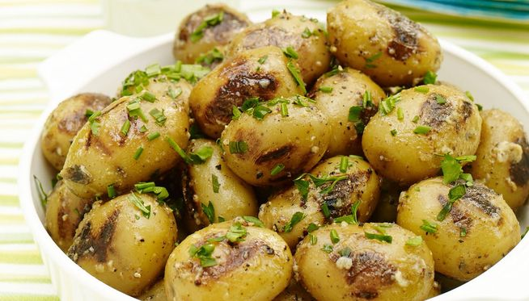
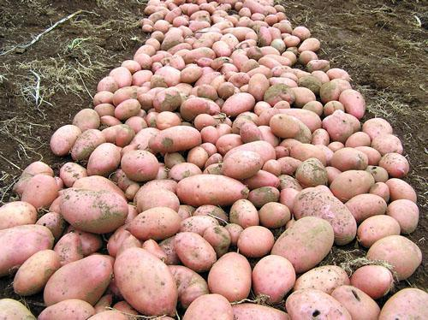
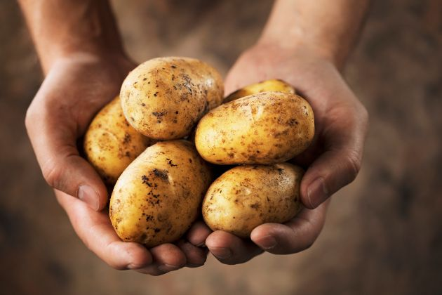
Introducción
VALOR NUTRITIVO
19% Carbohidratos
Potasio, Fósforo y Hierro
Vitamina C, Tiamina, Roboflavina, Niacina, B₆
Ecuador: 31,8 Kg kg/per cápita
88.130 productores
10.46% de los productores agrícolas
Producción de papa en Ecuador
Fuente: (INIAP, La papa en Ecuador, 2014)
31,61% Carchi
49.719 ha cultivadas
439 654 T de papa
19,16% Cotopaxi
Rendimiento: 9.8 T/ha
14,12% Chimborazo
Fuente: (INEC, 2014)
Notes:
http://agroecuador.com/HTML/Revista%20Agroecuador/2012/Revista%20Agroecuador%20D4-2012/files/res/pages/page_0022.swf

Slide 3
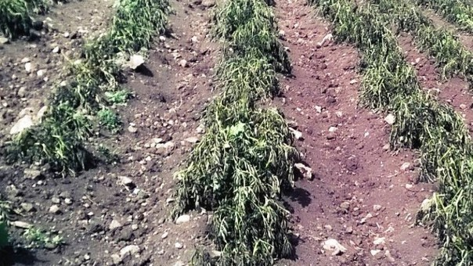
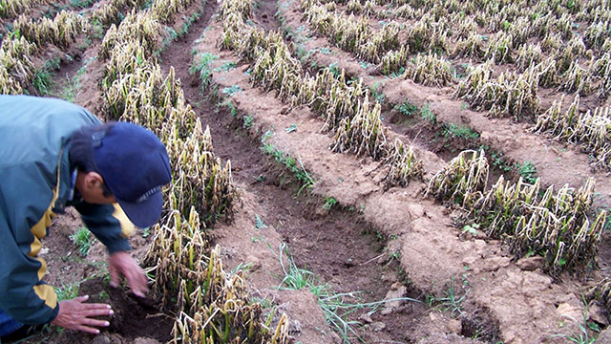
Introducción
Cultivo de papa susceptible a heladas.
Reducción estimada de la producción anual de 30%.
Disminución de temperatura a 1,5 a 2,0 m sobre el nivel del suelo.
Julio, agosto septiembre, noviembre y diciembre
Notes:
Cantones

Slide 4
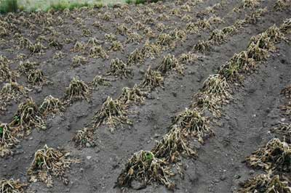
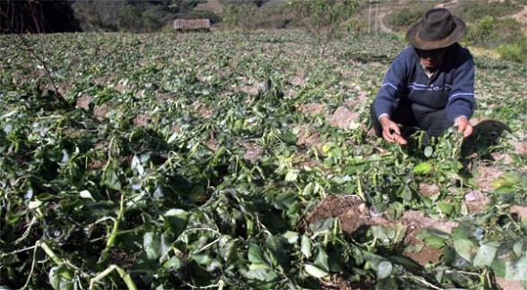
Introducción
HELADAS
Temperatura y tiempo de exposición a la helada
Velocidad de congelación y descongelación de los tejidos
Helada por advección
Helada por radiación
Helada por evaporación
Helada negra
Helada blanca
Congelamiento extracelular
Congelamiento intracelular

Slide 5
Introducción
Poliaminas
Control de niveles de estrés
Maduración del fruto
Prevención de la senescencia
Longevidad de óvulos y polen
Respuestas de tipo defensivo
Formación de embriones
Estructura
Función de ácidos nucleicos
Senescencia
Crecimiento
Desarrollo
Estabilizadores de la membrana celular
Biosíntesis de etileno

Slide 6
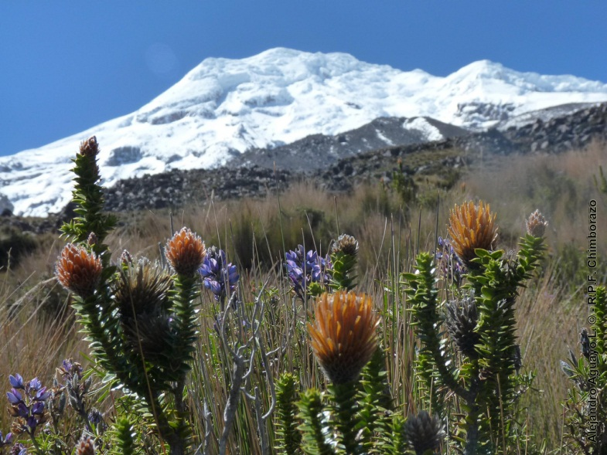
Introducción
Chuquiragua (Chuquiraga jussieui)
Habitan en los páramos andinos
Arbustivas de 1,5 m de alto
Hojas 1,2 cm de largo, punzantes y duras
Inflorescencia con cabezuelas de 5 cm de largo y compactas
Flores delgadas de color anaranjado

Slide 7
Objetivos
General
Evaluar el uso de biorreguladores naturales de extractos de chuquiragua (Chuquiraga jussieui) para el control de heladas en el cultivo de papa (Solanum tuberosum).
Específicos
Desarrollar un protocolo para obtención de extractos de chuquiragua.
Determinar el tratamiento más eficiente a base de extractos de chuquiragua (Chuquiragua jussieui) para el control de heladas en la papa (Solanum tuberosum).
Difundir los resultados de este trabajo de investigación a los pequeños productores de cultivo de papa.

Slide 8
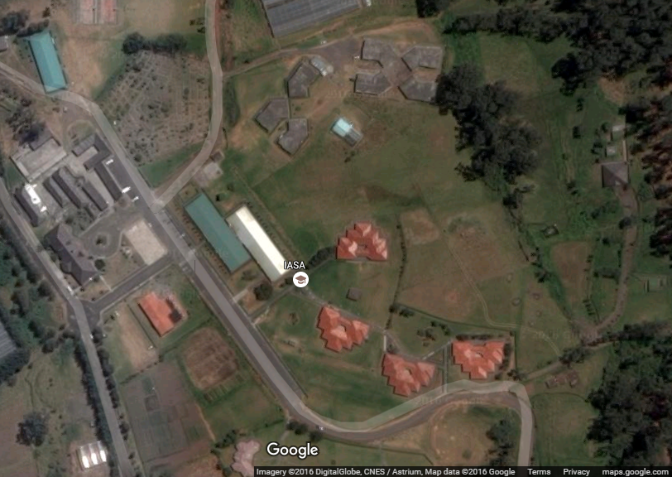
Metodología
Provincia: Pichicnha
Cantón: Rumiñahui
Parroquia: San Fernando
Lugar: IASA I
Altitud: 2728 m.s.n.m.
Temperatura promedio: 13,9 °C
Precipitación anual: 1285 mm
Humedad relativa: 70%
Fotografía del lugar de la investigación. Fuente: Google Earth, 2015.

Slide 9
Metodología
Materiales
Material de campo
Tubérculo – semilla
Sustrato
Macetas
Atomizador
Letreros
Regadera
Equipos
Estufa
Molino
Agitador Orbital
Centrífuga
Balanza
Matraz erlenmeyer 1000ml
Bureta 100ml
Vaso de precipitación 500ml
Tubos de ensayo
Embudo
Cuartos fríos
Clorómetro CCM-200
Reactivos
Hielo
Ácido perclórico al 5%
Agua destilada
Flor de Chuquiragua
Hoja de Chuquiragua

Slide 10
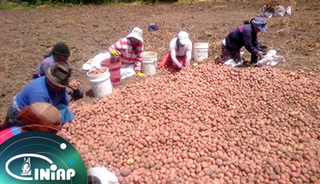
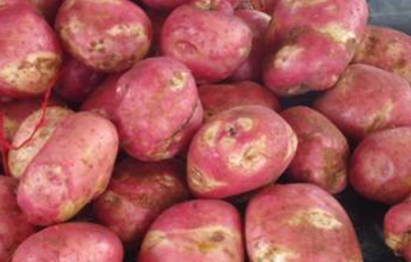
Metodología
Variedad Seleccionada «SuperChola»
Características
Clima: Templado-frío.
Altitud: 2750 a 2950 msnm.
Zonas: Provincias de la región Sierra norte del callejón interandino
Características: Días de floración, días de cosecha (tardía) 180, hábito de crecimiento semierecta, tallo color verde con pigmentación púrpura, hojas de color verde intenso. Floración: moderada, arriba del follaje con un largo pedúnculo. Período de dormancia 80 días.
Resistencia a: Lancha, virus, roya y rizoctonia.
Siembra:
Densidad de siembra: 1000 – 1200 kg/ha de semilla certificada.
Densidad de surcos: 1,10 – 1,20 m.
Distancia de plantas: 0,30 a 0,40 m.
Rendimiento promedio: 30 t/ha de tubérculo fresco.

Slide 11
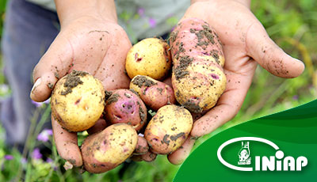
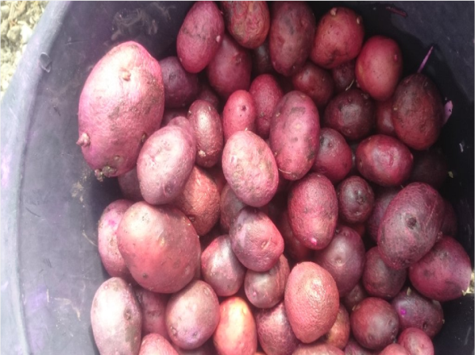
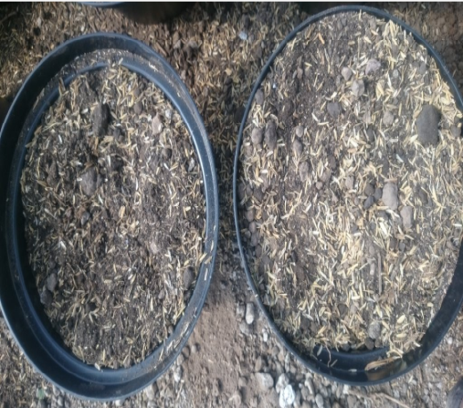
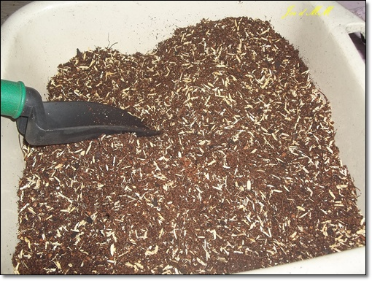
Metodología
Compra, preparación y siembra de semilla de papa
Compra de semilla certificada SuperChola INIAP
40 semillas (60–80 g)
Desinfección con Vitavax (5g/L) por 5 min
Siembra 10 cm de profundidad en macetas de 1 kg
Sustrato de 3 partes de tierra negra, 1 de pomina y 1 de humus

Slide 12
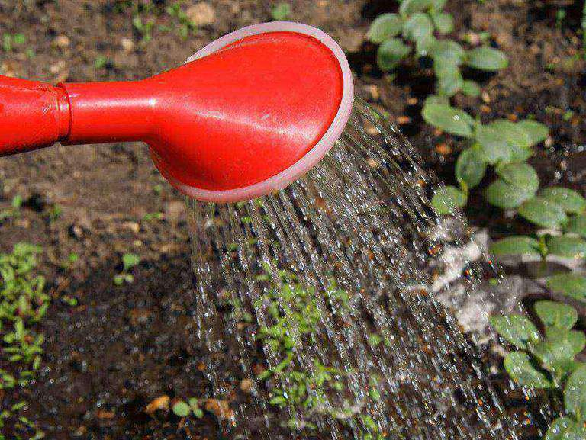
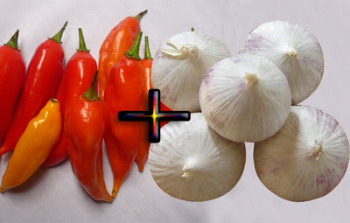
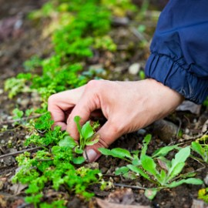
Metodología
Crecimiento de las plántulas
Riego periódico hasta capacidad de campo
Control de plagas con extractos de ajo y ají
Control manual de malezas

Slide 13
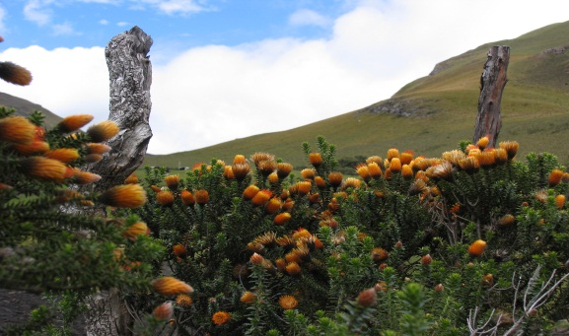
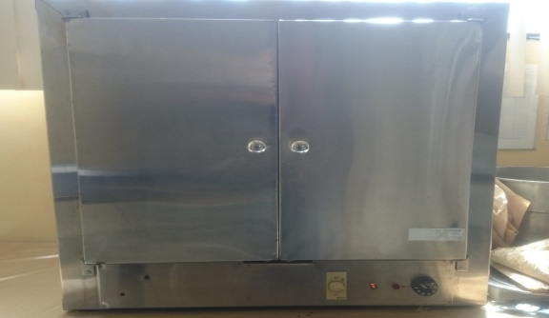
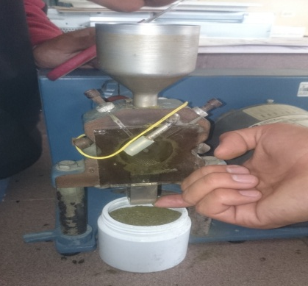
Metodología
Materia prima
RECOLECCIÓN DE LA MATERIA PRIMA
La chuquiragua se debe recolectar de los páramos andinos con sus respectivos cuidados ambientales.
Total de muestra: 3 kg.
TRATAMIENTO DE LA MUESTRA
Separar las hojas y flores; y lavarlas con agua destilada
Dejar secar al ambiente, deshidratar las muestras en una estufa a razón de 20 °C durante 6 horas.
MOLIENDA Y PESAJE
Triturar 100 g de flores y 100g de hojas
Conservar las muestras a una temperatura de 5 °C.

Slide 14
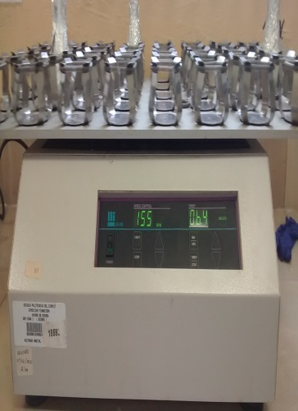
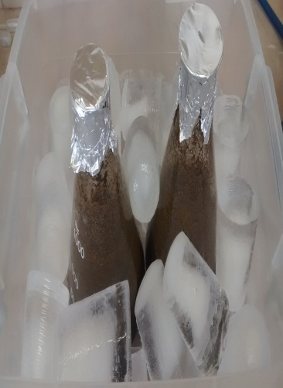
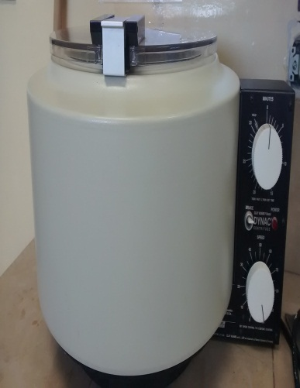
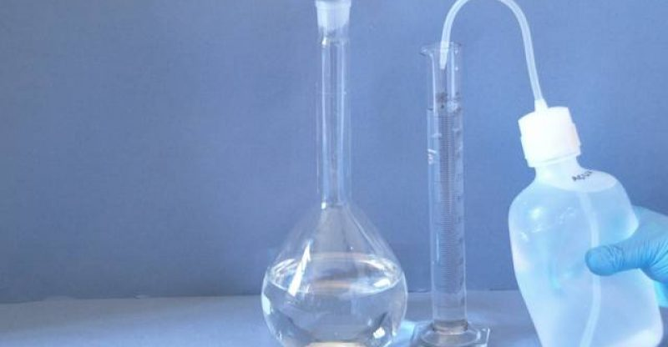
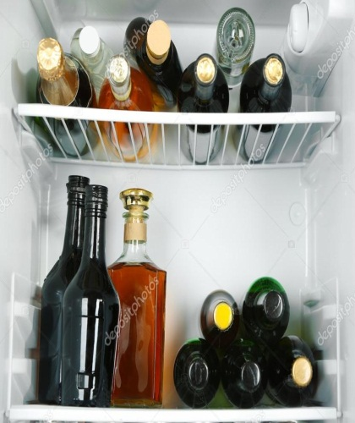
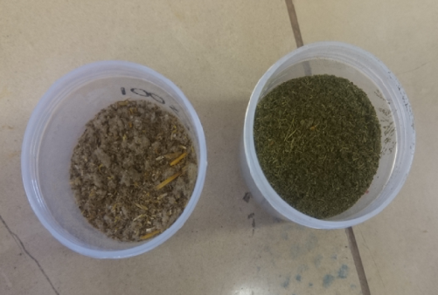
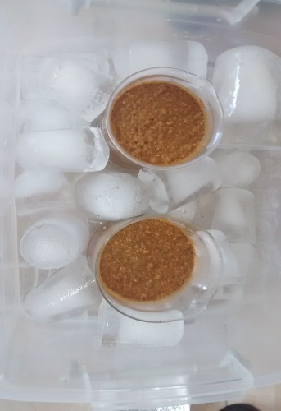
Metodología
Preparación del extracto
100 g de flores colocar en vasos de precipitación con ácido perclórico al 5% a razón de 1g/10ml.
Homogenizar en el agitador orbital durante 2 min.
Dejar reposar en hielo durante 1 hora.
Centrifugar por 20 minutos a 27000 RPM.
Separar el sobrenadante
Mezclar 75% de extracto y 25% de agua para neutralizar el ácido perclórico.
Esta mezcla se puede conservar a 5 °C.

Slide 15
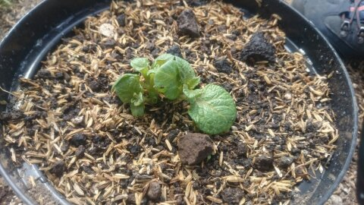
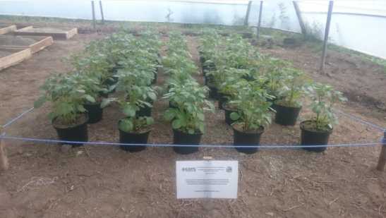
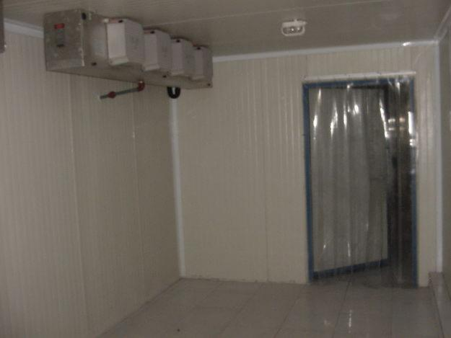
Metodología
Aplicación del extracto
A los 60 días se seleccionó 30 plántulas en pre floración
Se aplicó los extractos 5 horas antes de la simulación
Ingresaron a los cuartos fríos durante 3 horas
Notes:
1. Pesó ingredientes. (Bascula)
2. Disolvió la urea en agua y esto con la melaza. (Botella)
3. Se mezcló homogéneamente el salvado, la cal y la sal mineraliza. (Carretilla)
4. Se agregó lentamente la mezcla de la melaza a la parte sólida.
5. Se vertió la mezcla en el molde. (48h)

Slide 16
Metodología
Factores a probar
Tipo de extracto: flores y hojas (E)
Temperaturas de la simulación (T)
No. | Símbolo | Descripción
1 | E1 | Extracto a base de flores
2 | E2 | Extracto a base de hojas
No. | Símbolo | Descripción
1 | T1 | 3 °C
2 | T2 | 0 °C
3 | T3 | -3 °C

Slide 17
Metodología
Tratamientos
Tratamiento | Descripción
T1 | E1T1 | Extracto de flores y Temperatura de 3°C
T2 | E1T2 | Extracto de flores y Temperatura de 0°C
T3 | E1T3 | Extracto de flores y Temperatura de -3°C
T4 | E2T1 | Extracto de hojas y Temperatura de 3°C
T5 | E2T2 | Extracto de hojas y Temperatura de 0°C
T6 | E2T3 | Extracto de hojas y Temperatura de -3°C
T7 | P3T1 | Poliaminas comerciales y Temperatura de 3°C
T8 | P3T2 | Poliaminas comerciales y Temperatura de 0°C
T9 | P3T3 | Poliaminas comerciales y Temperatura de -3°C
T10 | TESTIGO (Sin aplicación)

Slide 18
Metodología
Tipo de diseño
El experimento se dispuso bajo un Diseño Completamente al Azar en arreglo bifactorial (3 x 3) + 1 testigo con 3 repeticiones.
Yijk = μ + Ei + Tj + ETij + eijk
Dónde:
Yijk= resistencia a heladas
μ = media general.
Ei = efecto del i-ésimo extracto.
Tj = efecto de la j-ésima temperatura.
(AB)ij= efecto de la interacción entre el i-ésimo extracto y la j-ésima temperatura.
eijk = error experimental
Modelo matemático

Slide 19
Metodología
Análisis de varianza (ANAVA) para un DCA con 9 tratamientos + 1 TESTIGO y 3 repeticiones.
Fuentes de variación | Grados de libertad
Tratamientos |  | (9)
Extracto |  | 2
Temperatura |  | 2
Interacción E x T Testigo vs T1,T2,T3,T4,T5,T6,T7,T8,T9 |  | 4 1
Error experimental |  | 11
Total |  | 29

Slide 20
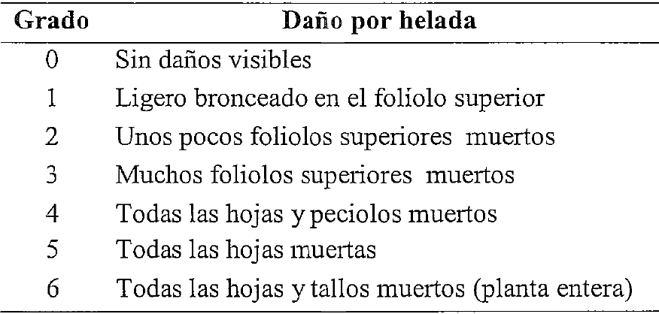
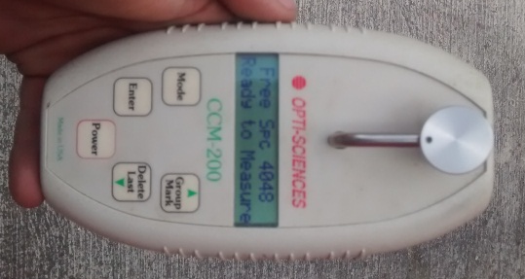
Metodología
Variables a medir
Nivel de daño por helada
Se calificó con la escala de (Vega y Bamberg, 1995)
Contenido de clorofila
Medidor de clorofila (CCM-200).
1era medición 24 horas antes de la simulación.
Crecimiento de las plantas
Altura del tallo
Área foliar con malla de puntos de 1cm.
2da medida luego de la simulación.
3ra medida 8 días luego de la simulación.
1era medida 24 horas antes de la simulación.
2da medida 8 días después de simulación.

Slide 21
Resultados y discusión
Nivel de daño por helada
Tabla 5
Promedio ± el error estándar del nivel de daño causado por la simulación de helada en las plantas de Solanum tuberosum.
Tratamiento | Media
1 | 0,33 | ± 0,33 | A
2 | 1,67 | ± 0,33 | AB
3 | 6 | ± 0 | C
4 | 1,33 | ± 0,33 | AB
5 | 2,33 | ± 0,33 | B
6 | 6 | ± 0 | C
7 | 0,33 | ± 0,33 | A
8 | 1,33 | ± 0,33 | AB
9 | 5,67 | ± 0,33 | C
10 | 4,67 | ± 0,33 | C

Slide 22
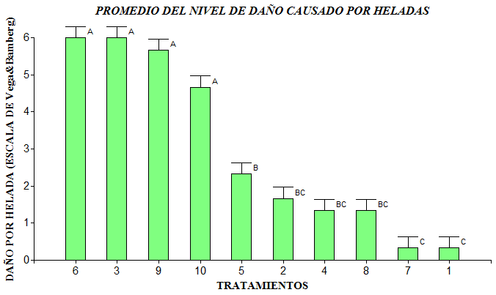
Resultados y discusión
Nivel de daño por helada
Figura 2
Promedio del nivel de daño causado por la simulación de heladas en plantas de Solanum tuberosum.
(Lyons, 1973; Nishida y Murata, 1996).

Slide 23
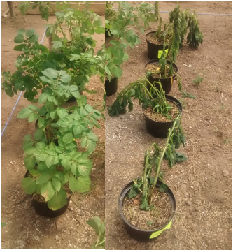
Resultados y discusión
Nivel de daño por helada
Figura 3
Fotografía de la comparación del nivel de daño causado por heladas en Solanum tuberosum.
(Li & Palta, 1978)

Slide 24
Resultados y discusión
Contenido de Clorofila
Tabla 6
ANAVA para el contenido de clorofila en plantas de papa sometidas a simulación de heladas.
F.V. | SC | gl | CM | F | p-valor
Modelo | 6,77 | 9 | 0,75 | 0,41 | 0,9169
Tratamiento | 6,77 | 9 | 0,75 | 0,41 | 0,9169
Error | 37,03 | 20 | 1,85
Total | 43,8 | 29

Slide 25
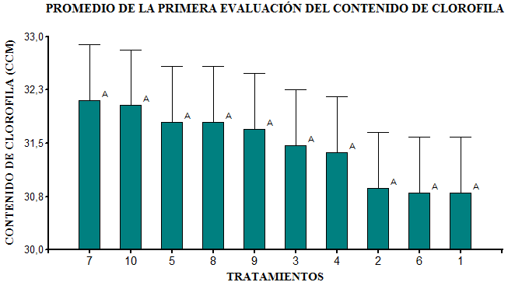
Resultados y discusión
Contenido de Clorofila
Figura 4
Promedio ± el error estándar del contenido de clorofila inicial en las plantas de Solanum tuberosum.

Slide 26
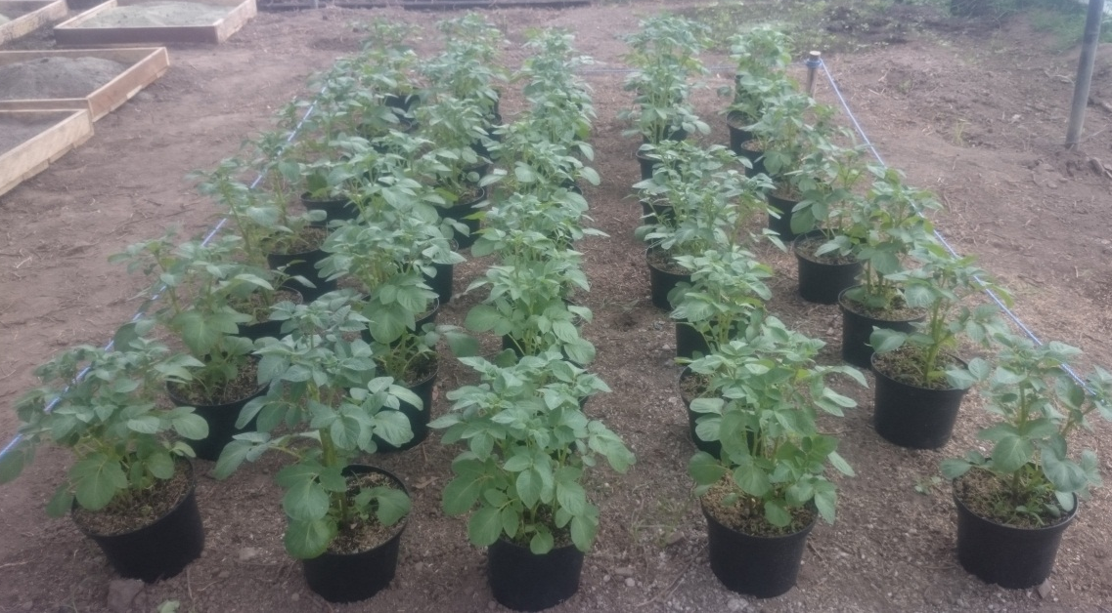
Resultados y discusión
Contenido de Clorofila
Figura 5
Fotografía de la primera evaluación del contenido de clorofila en Solanum tuberosum.

Slide 27
Resultados y discusión
Contenido de Clorofila
Tabla 8
Promedio + el error estándar de la segunda evaluación del contenido de clorofila en las plantas de Solanum tuberosum.
Tratamiento | Media
1 | 23,63 | ± 0,44 | D
2 | 22,97 | ± 0,47 | CD
3 | 19,87 | ± 0,73 | AB
4 | 23,73 | ± 0,30 | D
5 | 20,7 | ± 0,74 | BC
6 | 18,9 | ± 0,51 | AB
7 | 26,77 | ± 0,52 | E
8 | 24,83 | ± 0,20 | DE
9 | 19,17 | ± 0,45 | AB
10 | 17,97 | ± 0,41 | A

Slide 28
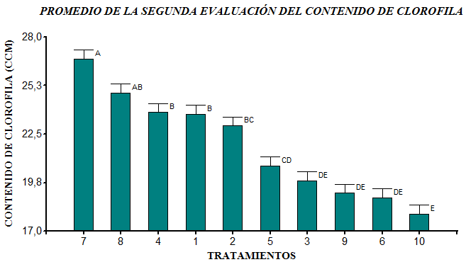
Resultados y discusión
Contenido de Clorofila
Figura 6
Promedio de la segunda evaluación del contenido de clorofila en las plantas de Solanum tuberosum.
(Guye et al., 1986; Evans y Malmberg 1989; Faust y Wang 1992; Bais y Ravishankar 2002)

Slide 29
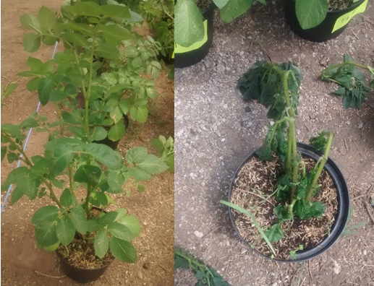
Resultados y discusión
Contenido de Clorofila
Figura 7
Fotografía de la segunda evaluación de contenido de clorofila en Solanum tuberosum.

Slide 30
Resultados y discusión
Contenido de Clorofila
Tabla 10
Promedio + el error estándar de la tercera evaluación del contenido de clorofila en las plantas de Solanum tuberosum.
Tratamiento | Media
1 | 29,63 | ± 0,35 | C
2 | 28,9 | ± 0,23 | C
3 | 0 | ± 0 | A
4 | 28,7 | ± 0,51 | C
5 | 23 | ± 0,75 | B
6 | 0 | ± 0 | A
7 | 30,77 | ± 0,92 | C
8 | 30,63 | ± 0,58 | C
9 | 0 | ± 0 | A
10 | 0 | ± 0 | A

Slide 31
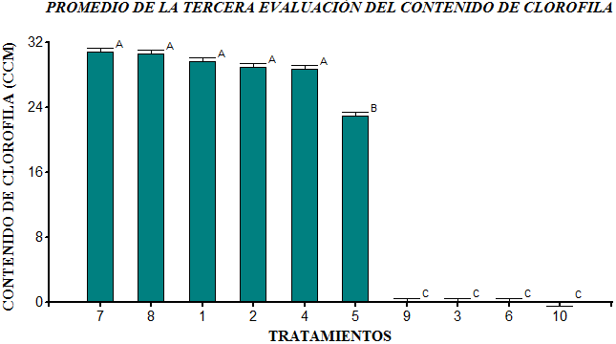
Resultados y discusión
Contenido de Clorofila
Figura 8
Promedio de la tercera evaluación del contenido de clorofila en las plantas de Solanum tuberosum.

Slide 32
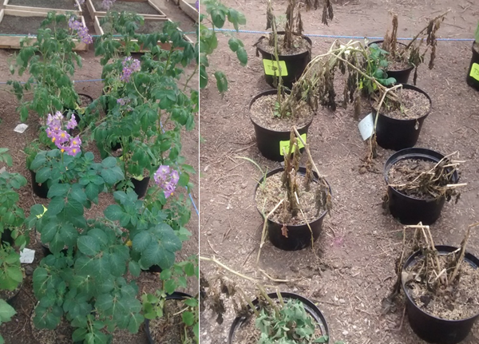
Resultados y discusión
Contenido de Clorofila
Figura 9
Fotografía de la tercera evaluación del contenido de clorofila en Solanum tuberosum.
(Sundbom & Strand, 1982)

Slide 33
Resultados y discusión
Crecimiento de las plantas
Tabla 11
ANAVA para el área foliar en plantas de papa sometidas a simulación de heladas.
F.V. | SC | gl | CM | F | p-valor
Modelo | 8,48 | 9 | 0,94 | 0,04 | >0,9999
Tratamiento | 8,48 | 9 | 0,94 | 0,04 | >0,9999
Error | 433,01 | 20 | 21,10
Total | 430,49 | 29

Slide 34
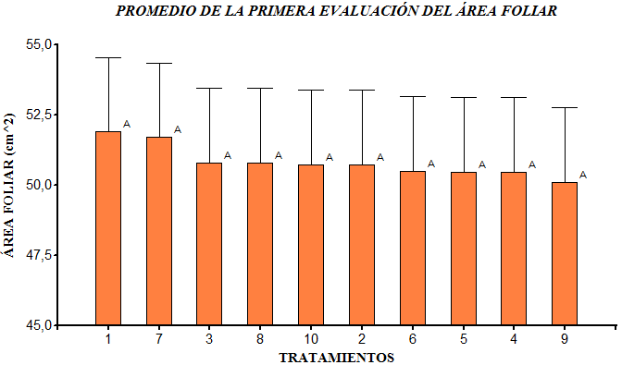
Resultados y discusión
Crecimiento de las plantas
Figura 10
Promedio del área foliar de las hojas de Solanum tuberosum antes de ser sometidas a simulación de heladas.

Slide 35
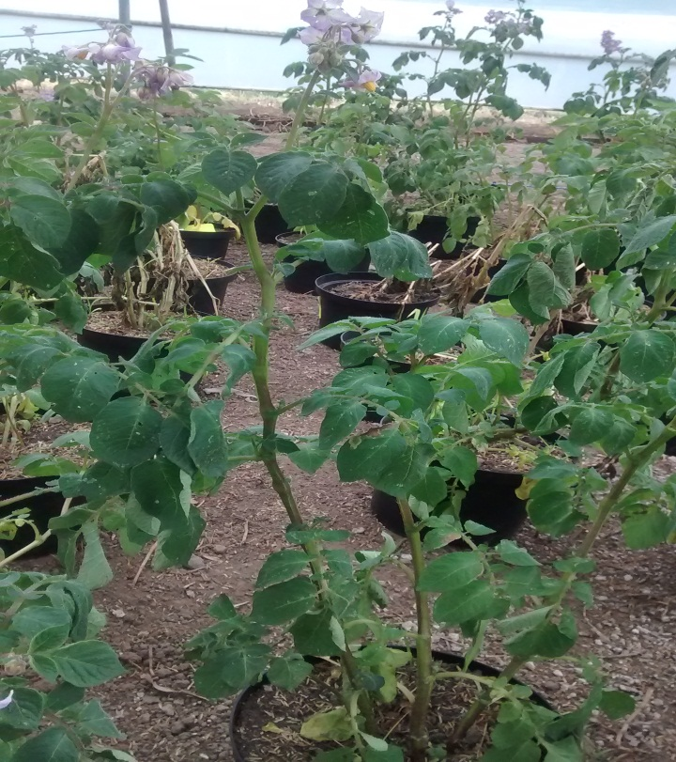
Resultados y discusión
Crecimiento de las plantas
Figura 11
Fotografía de la primera evaluación del área foliar en Solanum tuberosum.

Slide 36
Resultados y discusión
Crecimiento de las plantas
Tabla 13
Promedio ± error estándar de la segunda evaluación del área foliar de las hojas de Solanum tuberosum sometidas a simulación de heladas.
Tratamiento | Media
1 | 52,7 | ± 3.55 | B
2 | 51,17 | ± 1,29 | B
3 | 0 | ± 0 | A
4 | 50,97 | ± 0,93 | B
5 | 50,73 | ± 0,84 | B
6 | 0 | ± 0 | A
7 | 52,73 | ± 3,21 | B
8 | 51,9 | ± 0,32 | B
9 | 0 | ± 0 | A
10 | 0 | ± 0 | A

Slide 37
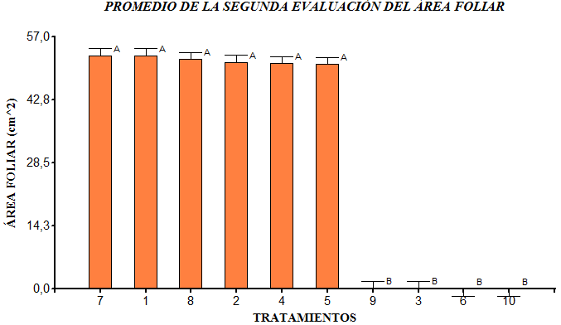
Resultados y discusión
Crecimiento de las plantas
Figura 12
Promedio de la segunda evaluación del área foliar de las hojas de Solanum tuberosum sometidas a simulación de heladas.

Slide 38
Resultados y discusión
Crecimiento de las plantas
Tabla 14
ANAVA para la altura del tallo en las plantas de Solanum tuberosum sometidas a simulación de heladas.
F.V. | SC | gl | CM | F | p-valor
Modelo | 2,76 | 9 | 0,31 | 0,08 | 0,9997
Tratamiento | 2,76 | 9 | 0,31 | 0,08 | 0,9997
Error | 75,11 | 20 | 3,76
Total | 77,87 | 29

Slide 39
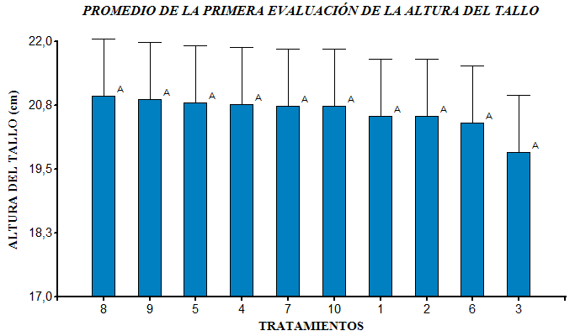
Resultados y discusión
Crecimiento de las plantas
Figura 13
Promedio de la altura de Solanum tuberosum previas a ser sometidas a simulación de heladas.

Slide 40
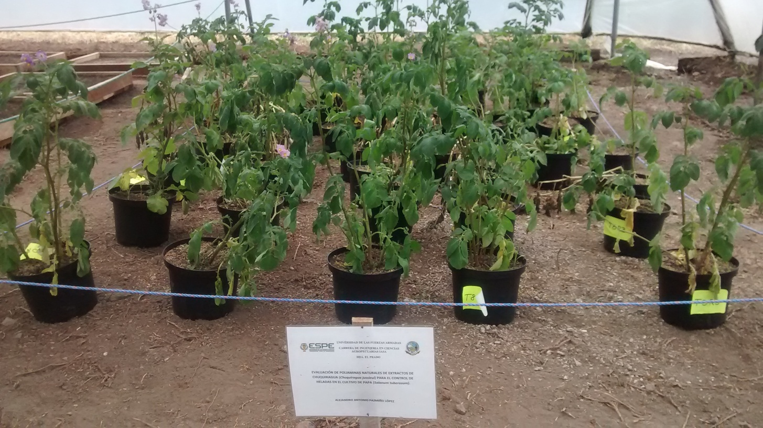
Resultados y discusión
Crecimiento de las plantas
Figura 14 Fotografía de la primera evaluación de la altura del tallo en Solanum tuberosum.

Slide 41
Resultados y discusión
Crecimiento de las plantas
Tabla 11
Promedio ± error estándar de la segunda evaluación de la altura de Solanum tuberosum 8 días después de ser sometidas a simulación de heladas.
Tratamiento | Media
1 | 23,2 | ± 0,32 | B
2 | 21,87 | ± 1,13 | B
3 | 0 | ± 0 | A
4 | 21,53 | ± 1,19 | B
5 | 21,4 | ± 1,92 | B
6 | 0 | ± 0 | A
7 | 23,3 | ± 0,91 | B
8 | 21,77 | ± 1,47 | B
9 | 0 | ± 0 | A
10 | 0 | ± 0 | A

Slide 42
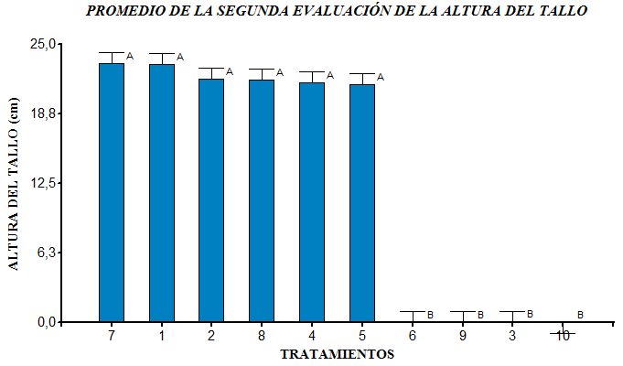
Resultados y discusión
Crecimiento de las plantas
Figura 15
Promedio de la segunda evaluación de la altura del tallo de Solanum tuberosum 8 días después de ser sometidas a simulación de heladas.

Slide 43
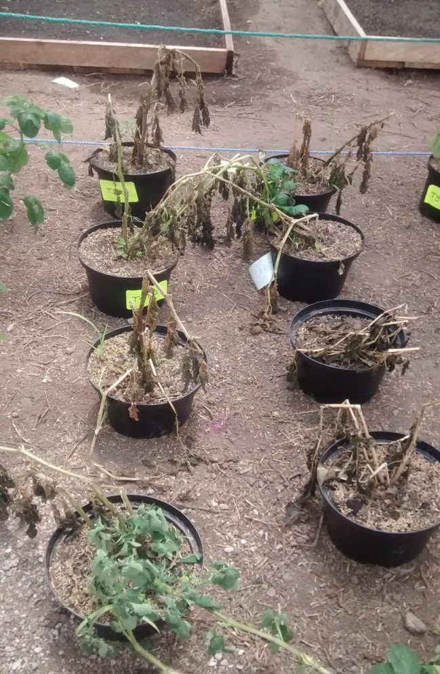
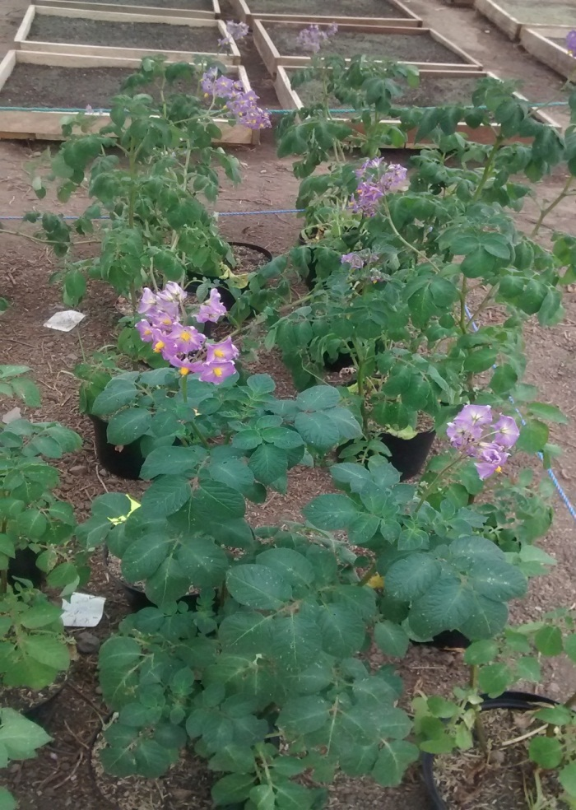
Resultados y discusión
Crecimiento de las plantas
Figura 16
Fotografía de la segunda evaluación de la altura del tallo de Solanum tuberosum 8 días después de ser sometidas a simulación de heladas.
(Romero & Norato 1996)

Slide 44
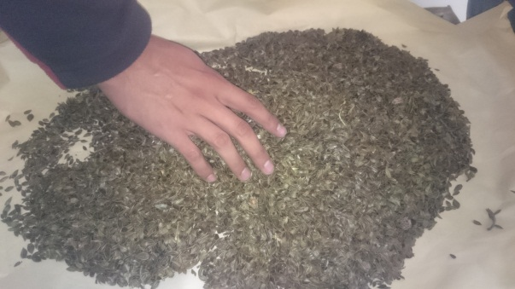
Resultados y discusión
Protocolo de extracción
RECOLECCIÓN DE LA MATERIA PRIMA
La chuquiragua se debe recolectar de los páramos andinos con sus respectivos cuidados ambientales.
Total de muestra: 3 kg.
TRATAMIENTO DE LA MUESTRA
Separar las hojas y flores; y lavarlas con agua destilada
Dejar secar al ambiente, deshidratar las muestras en una estufa a razón de 20 °C durante 6 horas.
MOLIENDA Y PESAJE
Triturar 100 g de flores y 100g de hojas
Conservar las muestras a una temperatura de 5 °C.
Figura 10
Preparación de la muestra

Slide 45
Resultados y discusión
Protocolo de extracción
Figura 11
Elaboración del extracto
ELABORACIÓN DE EXTRACTOS
100 g de flores colocar en vasos de presipitación con ácido perclórico al 5% a razón de 1g/10ml.
Homogenizar en el agitador orbital durante 2 min.
Dejar reposar en hielo durante 1 hora.
Centrifugar por 20 minutos a 27000 RPM.
Separar el sobrenadante
Mezclar 75% de extracto y 25% de agua destilada para neutralizar el ácido perclórico.
Esta mezcla se puede conservar a 5 °C.

Slide 46
Conclusiones y Recomendaciones
Conclusiones
Las variables Crecimiento de la planta (altura del tallo y área de las hojas), no permitieron generar resultados específicos para definir el tratamiento mas eficaz.
Los resultados que presentó la variable Nivel de daño fue la más adecuada para seleccionar los tratamientos que presentaron mejor control a estrés causado por bajas temperaturas.
Se realizó el protocolo siguiendo las pautas de (Flores & Galston, 1982) con modificaciones para el material vegetal usando como base el mejor tratamiento que fue el de flor de chuquiragua.

Slide 47
Conclusiones y Recomendaciones
Conclusiones
Como mejor tratamiento en la investigación se designó al de extracto de flor de chuquiragua a una temperatura de 3 °C seguido del mismo extracto pero a una temperatura de 0 °C, ya que presentaron mejor control al estrés causado por bajas temperaturas en Solanum tuberosum, la selección de estos tratamientos se lo realizó frente a la comparación con las poliaminas comerciales, que fue el objeto de estudio inicial de esta obra.
Se difundió los resultados del proyecto de investigación a pequeños productores del cultivo de papa.

Slide 48
Conclusiones y Recomendaciones
Recomendaciones
Se debe usar el extracto de flor de Chuquiraga jussieui para controlar el estrés causado por heladas en las plantas de, Solanum tuberosum en etapa de prefloración.
Realizar una investigación con mayor número de unidades experimentales frente a heladas en campo abierto, de esta manera definir volatilidad, tiempos de aplicación, cantidad, dosis y frecuencia de aplicación.
Probar el extracto en diferentes estados fenológicos de la planta para conocer diferencias de crecimiento y control de estrés.
Se recomienda realizar un estudio para determinar la cantidad de poliaminas obtenidas en el extracto de flor de chuquiragua.

